Slide 1
Balansarea claselor (pt. clasificare)
Dacă o clasă este dominantă (de exemplu mai mult de 90% din observații), devin greu de construit un model de clasificare
În mod ideal, când antrenăm un model de clasificare cu n clase, datele de antrenament ar trebui să conțină un număr similar de observații pentru fiecare clasă
În realitate nu se întâmplă așa. Uneori este benefică balansarea claselor
  Prin supraeșantionare (oversampling), sau
  Prin subeșantionare (undersampling)

Slide 2
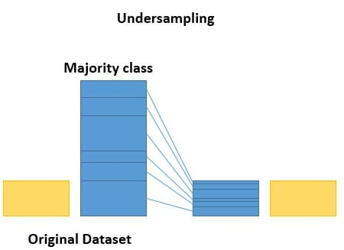
Balansarea claselor prin subeșantionare (undersampling)
Cea mai simplă strategie – din clasa mare se eșantionează de mărimea clasei mai mici
Funcționează bine pentru Big Data
Pentru date puține (ca în psihologie) nu este benefică
  De exemplu dacă avem 100 de observații cu clasele 0 și 1 și 5 sunt cu clasa 0 restul clasa 1, subeșantionarea ne dă un set cu înregistrări – 5 cu clasa 1 și 5 cu clasa 0. Cam greu de făcut statistică cu 10 numere –contraexemplu:

Slide 3
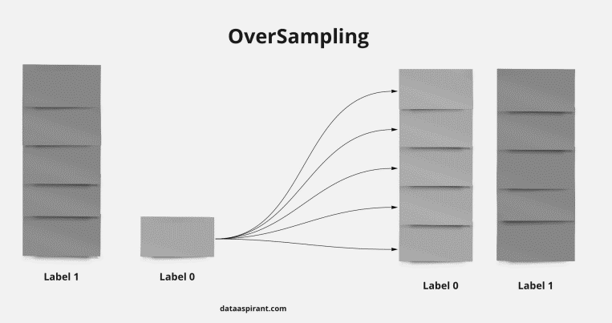
Balansarea claselor prin supraeșantionare (oversampling)
Strategia pornește cu clasa mai mică
Se generează sintetic observații asemănătoare celor din clasa mică până când mărimea eșantionului este similară cu cea a clasei mari

Slide 4
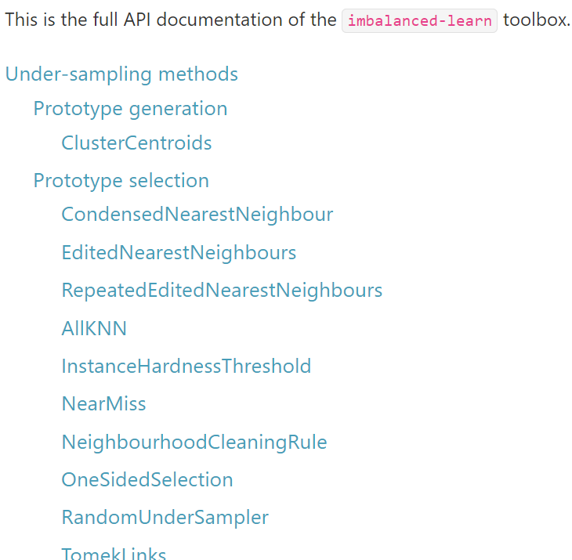
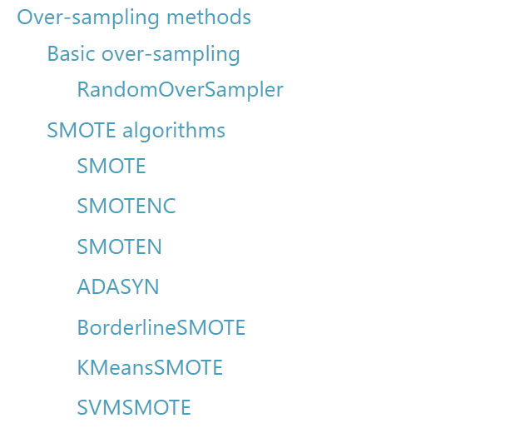
Balansarea claselor – metode Python
Resurse Python
  https://imbalanced-learn.org/stable/
  https://learn-scikit.oneoffcoder.com/imbalanced-learn.html

Slide 5
Atenție: balansați doar datele de antrenament
Împărțiți întâi train/test (cu stratify=y, ca testul să păstreze proporția reală a claselor)
Subeșantionarea sau supraeșantionarea se aplică numai pe train
Testul rămâne cu distribuția reală: acolo se măsoară modelul
Dacă balansați înainte de împărțire, observații sintetice sau copii ale aceluiași client ajung și în test: scorul pare mai bun decât este
Alternativă simplă: class_weight="balanced" în model, fără a modifica datele

